Slide 1

Programación IV
Programación Orientada a Objetos.

Slide 2
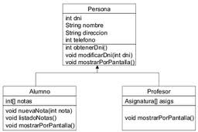
Herencia
La reusabilidad puede lograrse mediante herencia.
Un comportamiento definido en una superclase es heredado por sus subclases.
Las subclases extienden la funcionalidad heredada
Esto nos permite definir la mayor cantidad de funcionalidades y atributos y luego reutilizarlas.
Clase Padre
Clases Hijas

Slide 3
Herencia
Clase Padre
Definimos atributos y comportamientos comunes.
Es considerada como un tipo de generalización.
Clase Hija
Clase Hija
Reutilizamos todo lo definido en la clase padre.
Podemos ampliar atributos y comportamientos o
redifinirlos.

Slide 4
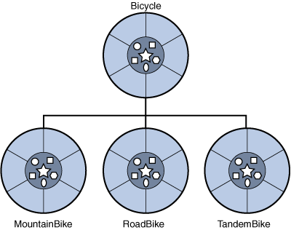
Herencia
Una clase hereda de su padre todos los atributos y métodos públicos y protegidos.
Los constructores no son heredados pero pueden invocarse.
Los métodos y atributos privados no se heredan.
Si la subclase esta en el mismo paquete que la clase padre, también se heredan los miembros default.
Superclase
Subclases

Slide 5
Herencia en Typescript
class Animal {
constructor(public name: string) {}
makeSound(): void {
console.log(`${this.name} makes a sound.`);
}
}
class Dog extends Animal {
constructor(name: string, public breed: string) {
super(name); // Llama al constructor de la clase base
}
makeSound(): void {
console.log(`${this.name}, the ${this.breed}, barks.`);
}
}
const myDog = new Dog("Buddy", "Golden Retriever");
myDog.makeSound(); // Output: Buddy, the Golden Retriever, barks.

Slide 6
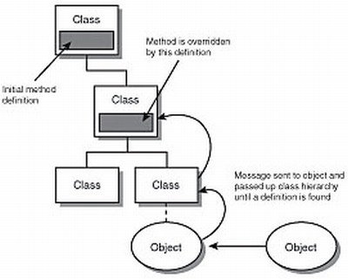
Sobreescritura de métodos
Se da en el contexto de relaciones de herencia.
Consiste en reescribir la implementación de un método de instancia, con su mismo nombre y argumentos (firma del método).
Si una clase hija sobreescribe un método de su clase padre, entonces ocultará al mismo.

Slide 7
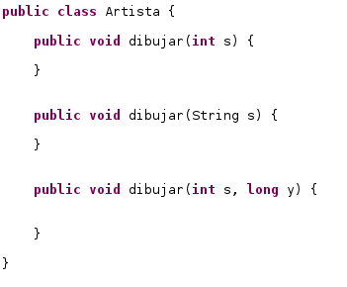
Sobrecarga de métodos
Dos o más métodos definidos en la misma clase y con igual nombre pueden sobrecargarse.
Para ello es necesario que tengan el mismo nombre y tipo de retorno, pero diferentes listas de argumentos (en número o tipos)
En tiempo real determina los parámetros con los cuales estamos invocando a un método y selecciona el correspondiente.
Métodos con el mismo nombre, pero con distinta firma.

Slide 8
Sobreescritura de métodos
class Lion(name: String, val maneSize: Double) extends Animal(name) {
override def makeSound(): Unit = {
super.makeSound() // Llama al método de la superclase
println(s"$name roars with a mane size of $maneSize meters.")
}
}
val myLion = new Lion("Simba", 1.5)
myLion.makeSound()
// Output: Simba makes a sound.
// Simba roars with a mane size of 1.5 meters.

Slide 9
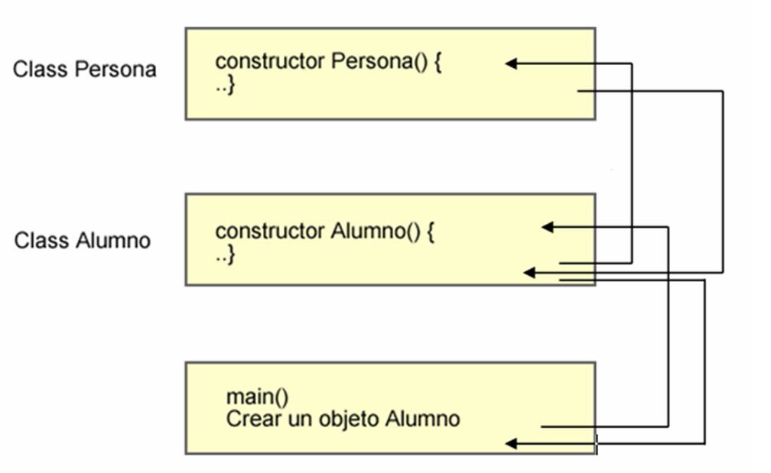
Encadenamiento de constructores
Debido a que los constructores son un tipo especial de métodos, también pueden sobrecargarse.
Esto nos permite asegurar mínimamente como se inicialicen los objetos, no importando que constructor se utilice.

Slide 10
Métodos y clases abstract
El calificador abstract condiciona el diseño de una jerarquía de herencia.
Clases Abstract:
              No pueden ser instanciadas.
Métodos Abstract:
              No pueden tener implementación.
              Deben ser implementados para las clases no abstractas que extiendan de su clase.

Slide 11
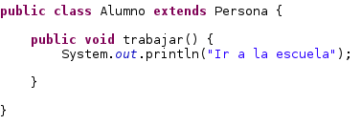
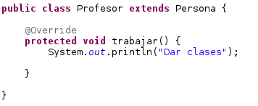
Métodos y clases abstract
Cuando un método está presente en todas las clases de una jerarquía pero se implementa en forma diferente conviene definirlo como abstracto.
Una clase con al menos un método abstracto debe declararse como abstracta.
Una clase que extiende de una clase abstracta debe:
    Implementar todos sus métodos abstractos o …
    Declararse como abstracta.

Slide 12
abstract class Animal {
// Método abstracto: no tiene implementación
def makeSound(): Unit
// Método concreto: tiene implementación
def sleep(): Unit = {
println("The animal is sleeping.")
}
}
class Dog extends Animal {
// Proporciona una implementación para el método abstracto
override def makeSound(): Unit = {
println("Woof! Woof!")
}
}
class Cat extends Animal {
// Proporciona una implementación para el método abstracto
override def makeSound(): Unit = {
println("Meow!")
}
}
val myDog = new Dog()
myDog.makeSound() // Output: Woof! Woof!
myDog.sleep() // Output: The animal is sleeping.
val myCat = new Cat()
myCat.makeSound() // Output: Meow!
myCat.sleep() // Output: The animal is sleeping.
Métodos y clases abstract en scala

Slide 13
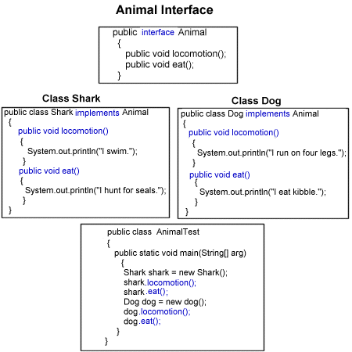
Interfaces
Bloques de códigos que poseen declaraciones de métodos y opcionalmente constantes.
Todos sus métodos son abstractos, por ende no se definen.
Una interface puede ser implementada por N clases.
Una una clase implementa una interfaz se compromete a cumplir con su implementación, es decir se firma un contrato entre la clase y la interfaz.

Slide 14
Interfaces en Typescript
interface Animal {
name: string;
age: number;
}
interface Dog extends Animal {
breed: string;
}
const myDog: Dog = {
name: "Buddy",
age: 3,
breed: "Golden Retriever"
};
interface Person {
name: string;
age: number;
greet(): void;
}
const person: Person = {
name: "John",
age: 30,
greet() {
console.log("Hello!");
}
};
person.greet(); // Output: Hello!

Slide 15
Interfaces en Typescript
interface Drivable {
drive(): void;
}
class Car implements Drivable {
drive(): void {
console.log("Driving the car.");
}
}
const myCar = new Car();
myCar.drive(); // Output: Driving the car.

Slide 16
Trait en Scala
trait Pet {
def speak(): Unit
}
class Bird(name: String) extends Animal(name) with Pet {
def speak(): Unit = {
println(s"$name chirps.")
}
}
val myBird = new Bird("Tweety")
myBird.speak() // Output: Tweety chirps.

Slide 17
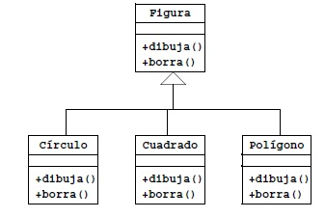
Polimorfismo
Una variable de referencia cambia el comportamiento según el tipo de objeto al que apunta.
Una variable traba a objetos de una clase como objetos de una superclase y se invoca dinámicamente el método correspondiente (binding dinámico)
Si tenemos un método que espera como parámetro una variable de clase X, podemos invocarlo usando subclases pasando como parámetros referencias a objetos instancia de subclases de X.

Slide 18
Herencia y polimorfismo en Scala
Podemos utilizar clases abstractas o traits
Una clase debe decir expresamente que sobre escribe un método con la palabra override.
class SavingsAccount extends Account with ConsoleLogger {
def withdraw(amount: Double) {
if (amount > balance) log("Insufficient funds")
else balance -= amount
}
…
}
val a = new SavingsAccount with ConsoleLogger with ShortLogger {
val maxLength = 20
}

Slide 19

Preguntas

Slide 20



